Slide 1
기내 식자재 ALLERGEN 정보 조회
2019. 2
객실지원팀

Slide 2
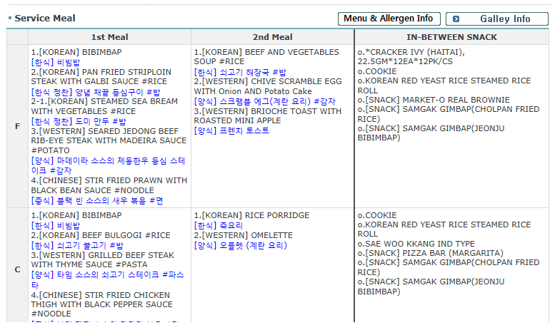
▶ ALLERGEN 정보 조회 화면 – CREWNET #1
조회 위치: 브리핑시트 – Service Meal Table 상단에 조회 버튼 클릭하여 팝업으로 표출
조회시점 최신 I/F 된 메뉴와 탑재량 기준으로 조회되게 함

Slide 3
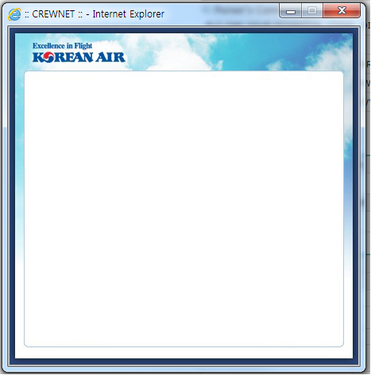
▶ ALLERGEN 정보 조회 화면 – CREWNET #2
버튼 클릭시 팝업으로 조회하고자 하는 클래스 선택
Menu & Allergen Info
First Class
Prestige Class
Economy Class

Slide 4
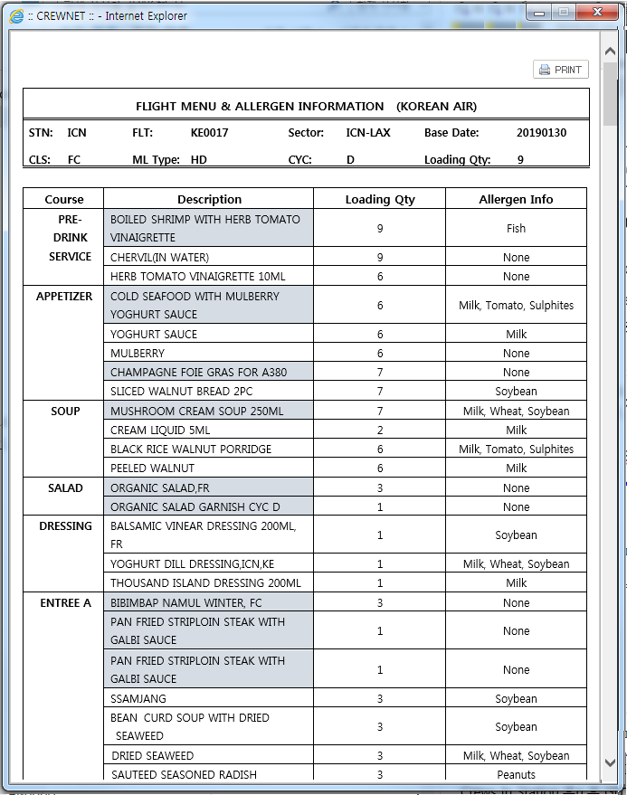
▶ ALLERGEN 정보 조회 화면 – CREWNET #3
선택한 CLS의 정보가 좌측과 같은Table 양식으로 조회(예시: First Class)
PRINT 기능 필요

Slide 5
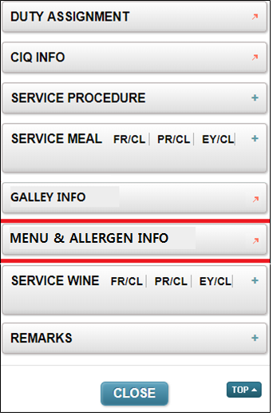
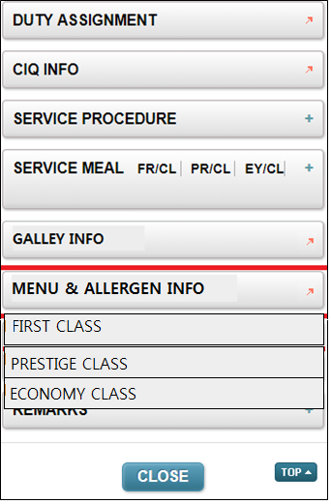
▶ ALLERGEN 정보 조회 화면 – MCREWNET #1
조회 위치: 브리핑시트 – GALLEY INFO 버튼 하단
클릭시 클래스 선택 버튼 표출

Slide 6
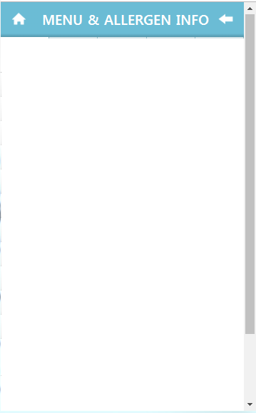
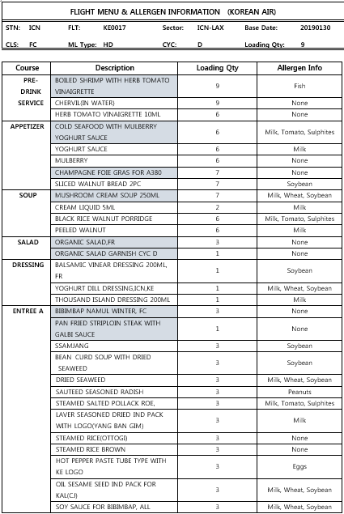
▶ ALLERGEN 정보 조회 화면 – MCREWNET #2

Slide 7
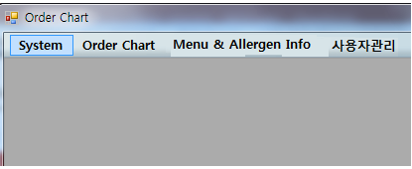
▶ ALLERGEN 정보 조회 화면 – UKFOS #1
조회 위치: UKFOS - Order Chart 내 조회 버튼 생성하여 표출
조회시점 최신 I/F 된 메뉴와 탑재량 기준으로 조회되게 함

Slide 8
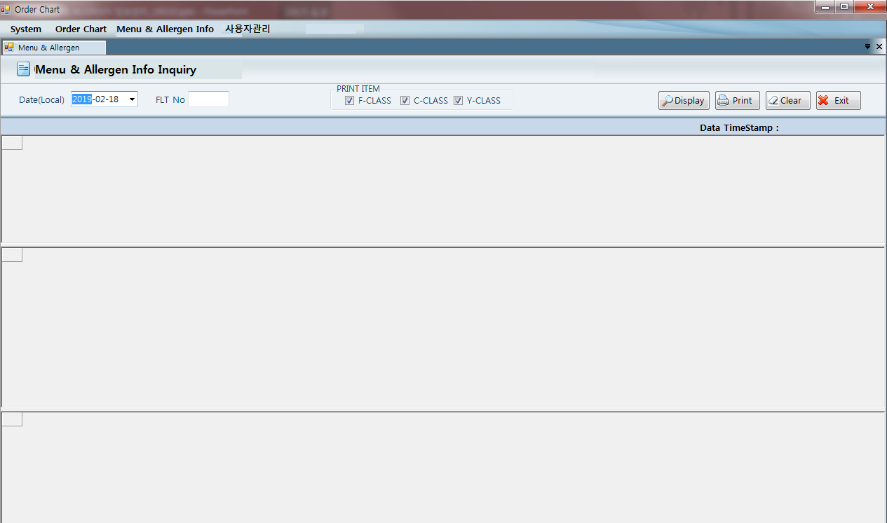
▶ ALLERGEN 정보 조회 화면 – UKFOS #2
일자, FLT No로 조회
조회하고자 하는 CLASS 선택
조회/인쇄
(F-CLASS)
(C-CLASS)
(Y-CLASS)

